Slide 1
ベクション生起中の音像定位実験
東北大学大学院情報科学研究科
システム情報科学専攻
修士２年
前田啓
Notes:
初めに、クラウド上のPDFをプレビューしようとすると正確に表示されないので、お手数ですがダウンロードして別の方法でご覧ください．

Slide 2
1. 背景 1.1 音像定位の手がかり
音像定位：聞こえた音の像を知覚すること
音像定位には両耳手がかりとスペクトラルキューが重要
両耳手がかり={両耳間時間差(ITD), 両耳間強度差(IID)}
頭部伝達関数(HRTF)
ただし，音以外に由来する情報も音像定位に影響することが知られている
視覚情報に音像が寄る：視覚の影響
全身受動回転中に正面付近の定位精度が悪化
おそらくあらゆる知覚情報が統合されて音像定位を行っているのだろうが，具体的な原理は解明されきってはいない

Slide 3
1. 背景 1.2 受動回転中の音像定位（先行研究）
身体が受動回転している最中の音像定位精度を調査
主観的正面：静止時も回転時も変わらない
定位精度：静止時に比べ回転時は悪くなる

Slide 4
1. 背景 1.3 研究目的
静止時に比べ，頭部受動回転中は正面付近の音像定位精度が悪化することが知られているが，原因は未解明
静止時と回転時の条件比較から，定位精度悪化の原因の候補はふたつ挙げられる
相対的な音方向変化（両耳間手がかりの時間変化）
回転感覚
それぞれによる定位精度変化への影響を切り分けて調査したい
研究目的：頭部回転中の音像定位精度悪化の原因として，相対的な音方向変化と回転感覚の妥当性を調べる

Slide 5
2. 方法 2.1 概要
目的：回転感覚が音像定位精度に与える影響の調査
方法：回転を知覚していながら相対的な音方向は変化しない状況で音像定位実験を行う
ベクション（視覚誘導性自己運動感覚）：視覚刺激によって身体静止時に錯覚的な移動感覚が生じる現象
ヘッドマウントディスプレイを用いて，多数の球が同方向に移動する刺激を提示することでベクションを生起させる
ベクションが生起している状況で前方のラウドスピーカから音を提示し，聞こえた方向を回答させる
Notes:
これ以降のスライドでは、予備的に行った実験について説明します。

Slide 6
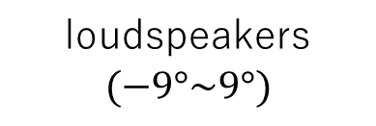
2. 方法 2.2 実験系
<anechoic chamber>
loudspeakers
$$(−9°\sim 9°)$$
10
HMD(Oculus Rift)
PC1
1.3m
controller
pedal
chair
PC2
sensors
2
Notes:
OculusコントローラはHMDと通信接続している

Slide 7
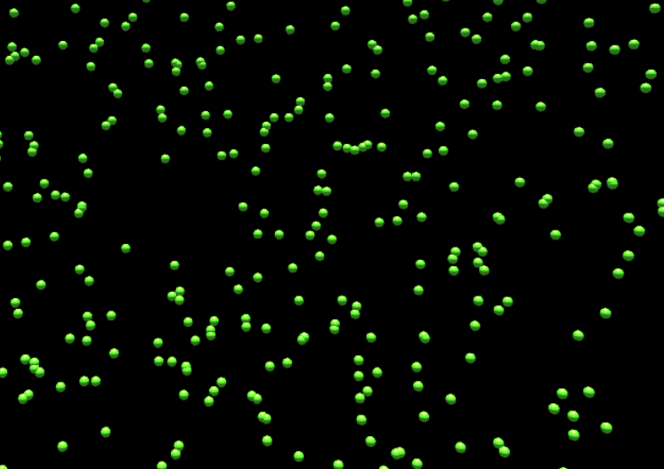

2. 方法 2.3 視覚刺激
被験者を中心とした半径5mの球面上に，10000個の半径10cmの緑色の球をランダムに配置
静止条件では球は停止
回転条件では球は左右どちらか，すべて同じ方向に，$5°/s$で定速回転

Slide 8
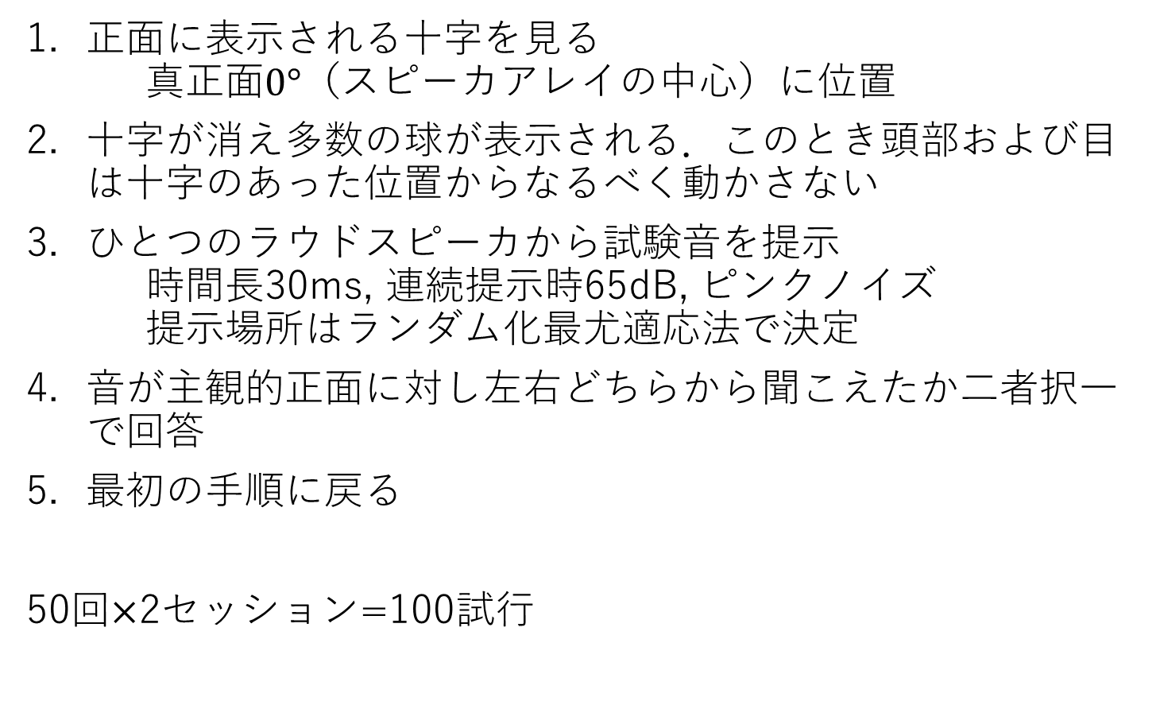
2. 方法 2.4 実験手順 静止条件
正面に表示される十字を見る 真正面$0°$（スピーカアレイの中心）に位置
十字が消え多数の球が表示される．このとき頭部および目は十字のあった位置からなるべく動かさない
ひとつのラウドスピーカから試験音を提示 時間長30ms, 連続提示時65dB, ピンクノイズ 提示場所はランダム化最尤適応法で決定
音が主観的正面に対し左右どちらから聞こえたか二者択一で回答
最初の手順に戻る
50回$×$2セッション=100試行
Notes:
身体と頭部は固定していない

Slide 9
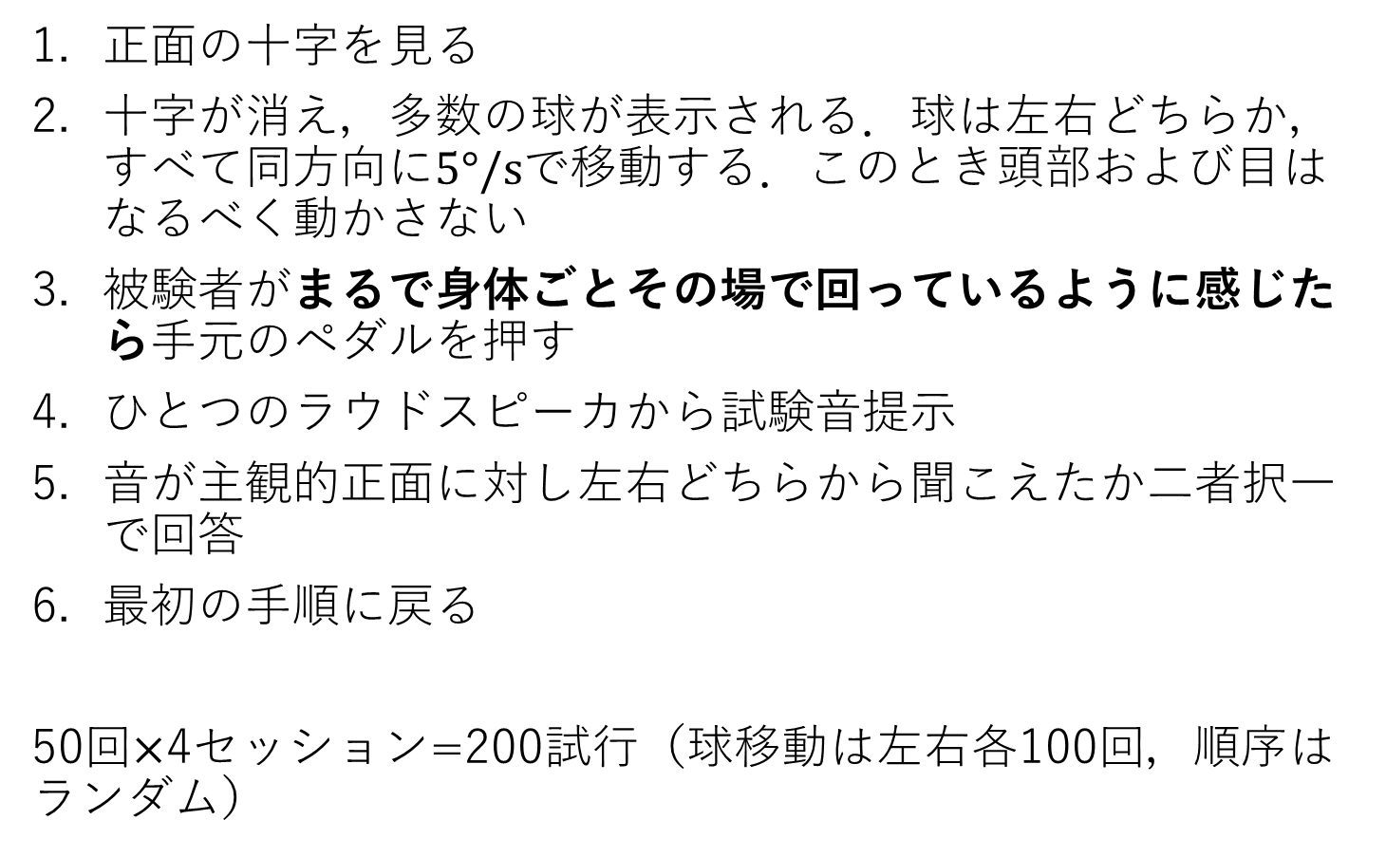
2. 方法 2.5 実験手順 ベクション条件
正面の十字を見る
十字が消え，多数の球が表示される．球は左右どちらか，すべて同方向に$5°/s$で移動する．このとき頭部および目はなるべく動かさない
被験者がまるで身体ごとその場で回っているように感じたら手元のペダルを押す
ひとつのラウドスピーカから試験音提示
音が主観的正面に対し左右どちらから聞こえたか二者択一で回答
最初の手順に戻る
50回$×$4セッション=200試行（球移動は左右各100回，順序はランダム）

Slide 10
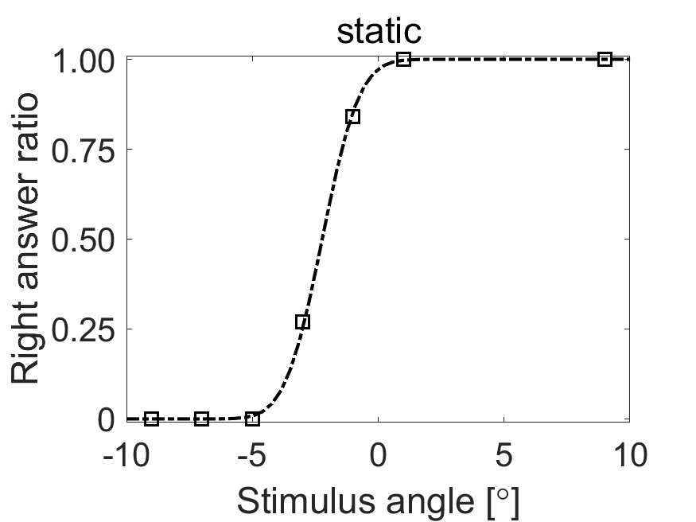
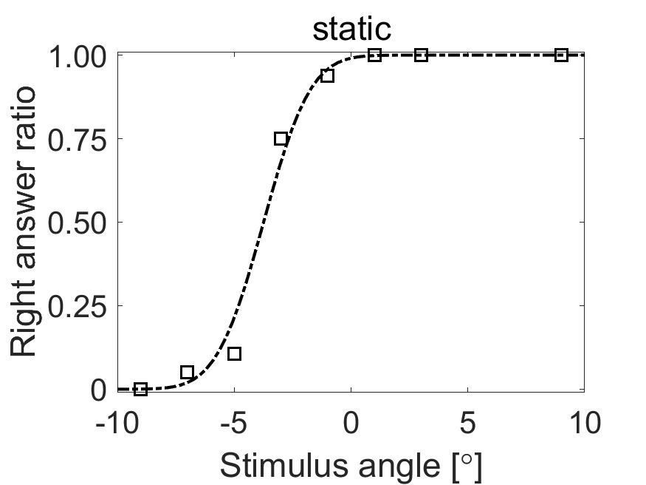
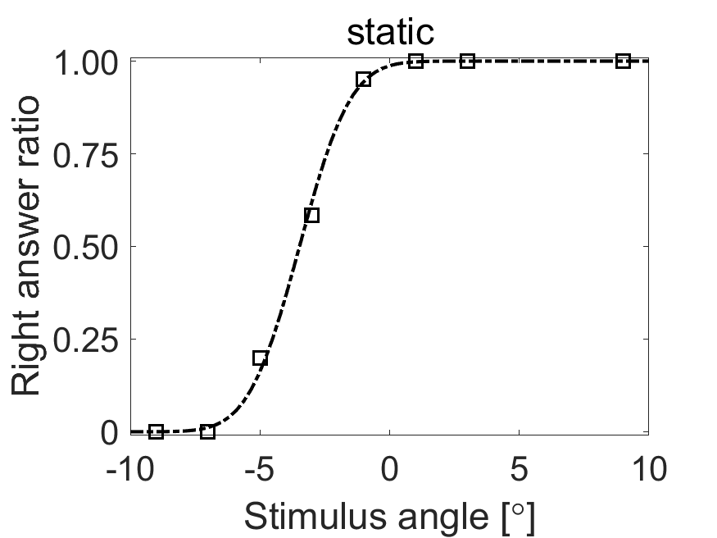
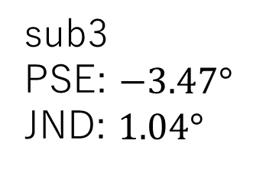

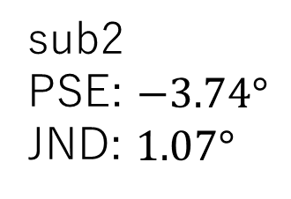
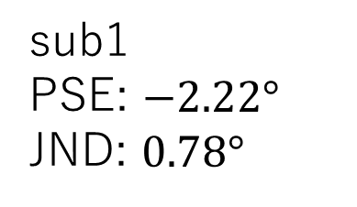
3. 結果 3.1 静止条件
左右回答から被験者ごとに心理測定関数を推定（累積正規分布曲線をフィッティング）し，PSEとjndを算出
$PSE=μ$, 主観的正面 $JND=σ×0.6745$, 定位精度の悪さ
sub1
PSE: $−2.22°$
JND: $0.78°$
sub2
PSE: $−3.74°$
JND: $1.07°$
sub3
PSE: $−3.47°$
JND: $1.04°$

Slide 11
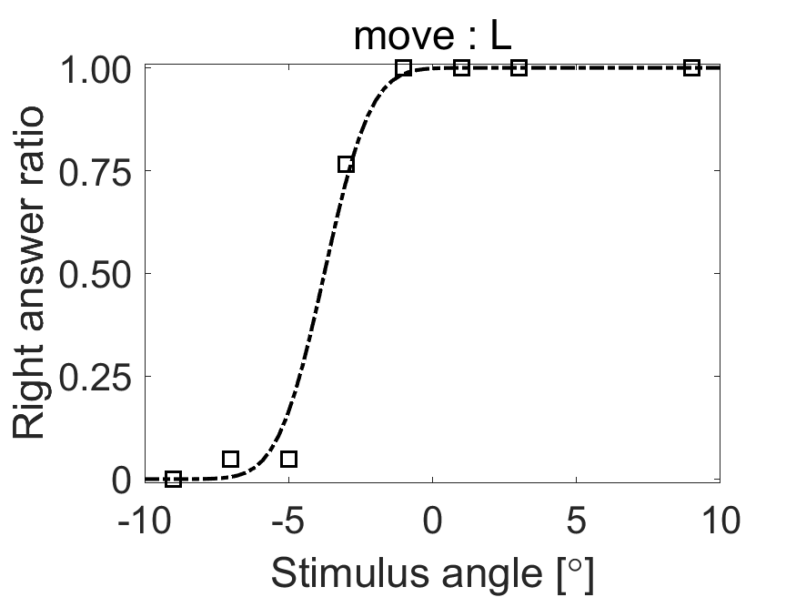
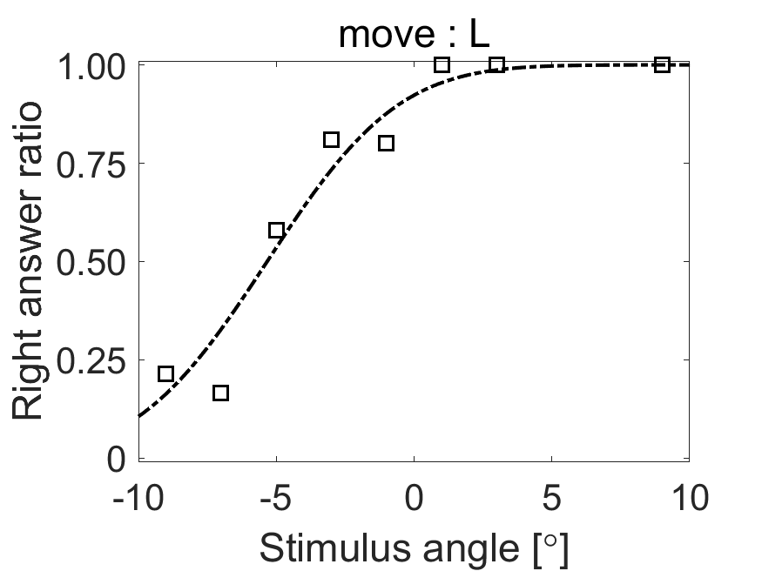
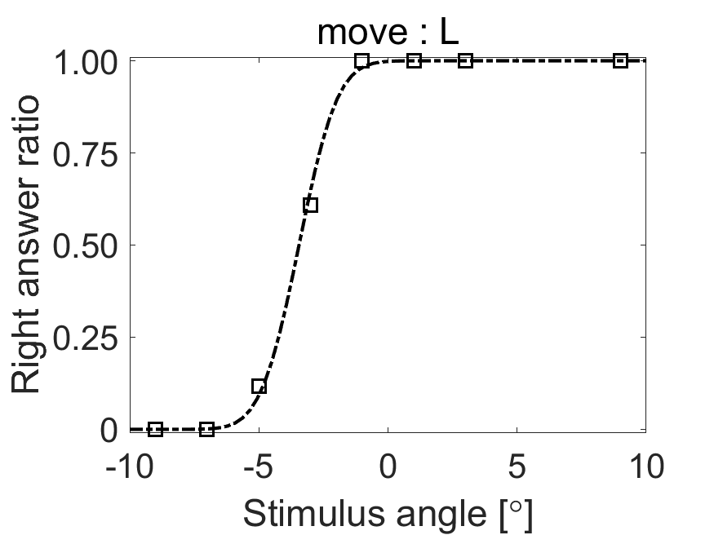
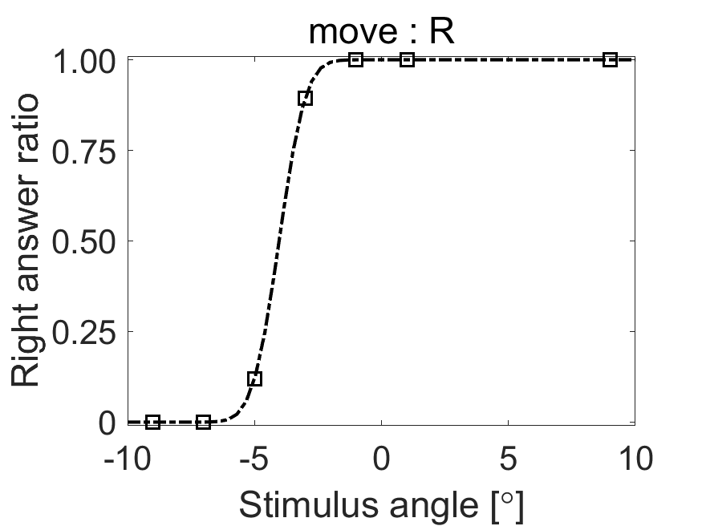
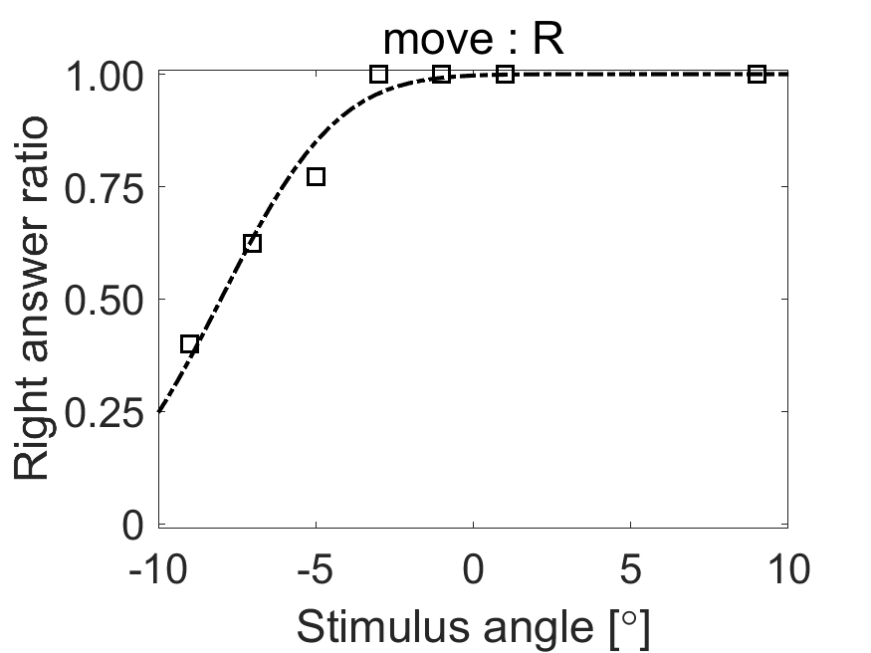
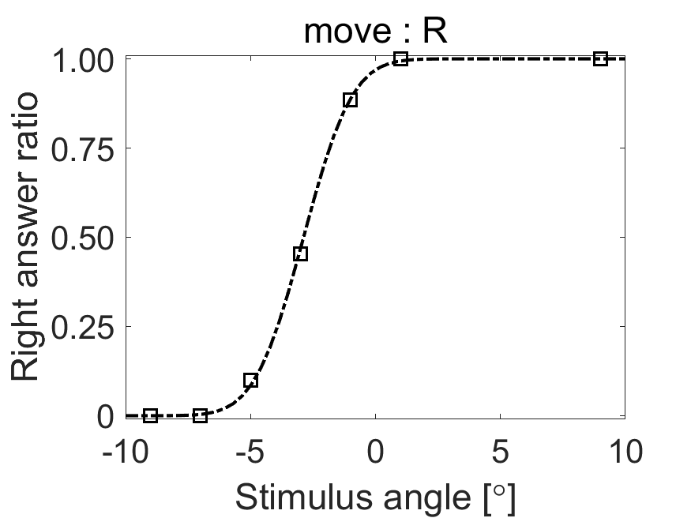






3. 結果 3.2 ベクション条件
sub1
sub2
sub3
PSE: $−3.76°$, JND: $0.85°$
PSE: $−5.33°$, JND: $2.52°$
PSE: $−3.45°$, JND: $0.79°$
PSE: $−4.03°$, JND: $0.55°$
PSE: $−8.01°$, JND: $1.96°$
PSE: $−2.88°$, JND: $1.04°$
Notes:
過去の実験でもjndは最大3度程度まで確認されていたのでそちらは予想範囲内だった一方、PSEが真正面からこれほどずれた理由はまだわからない

Slide 12
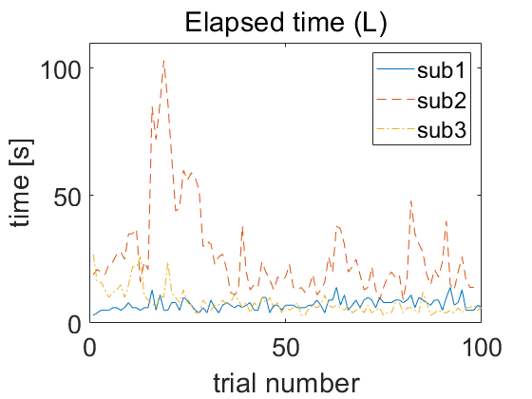
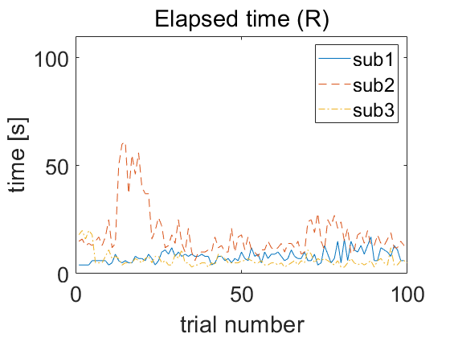
3. 結果 3.3 ベクション条件 かかった時間
球が動く映像が開始してから，ベクションを感じて応答するまでの時間（ベクション生起にかかった時間）を測定
個人差はあるが，およそ10～100秒
時折大きかったが，ほぼ平ら

Slide 13
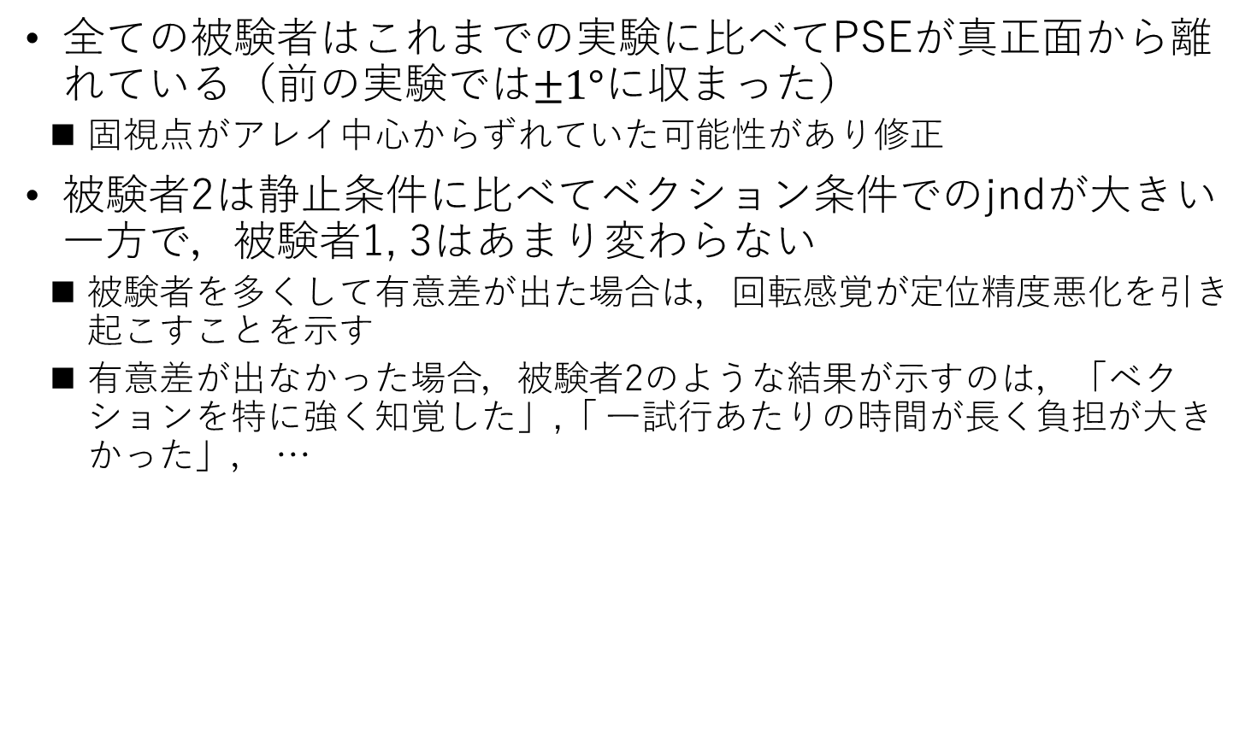
3. 結果 3.4 所感
全ての被験者はこれまでの実験に比べてPSEが真正面から離れている（前の実験では$±1°$に収まった）
固視点がアレイ中心からずれていた可能性があり修正
被験者2は静止条件に比べてベクション条件でのjndが大きい一方で，被験者1, 3はあまり変わらない
被験者を多くして有意差が出た場合は，回転感覚が定位精度悪化を引き起こすことを示す
有意差が出なかった場合，被験者2のような結果が示すのは，「ベクションを特に強く知覚した」,「 一試行あたりの時間が長く負担が大きかった」， …

Slide 14
4. 今後の予定
固視点を十字からひとつの球に変更
一点を凝視するより，少しぼんやりと見る方がベクションが生起しやすかったため
ベクション刺激における球を，直径10cm・周囲5m配置から直径5cm・周囲2m配置に変更
球をより近くに配置するほうがベクションが生起しやすいかも？
ベクション条件にて，「その場で回っているように感じたら」ではなく，「その場で動いているように感じたら」ボタン応答するように教示を変更
今回の視覚刺激だと，回転ではなく横移動を知覚する可能性もあるため
実験を二日間に分けて実施
３時間の実験を通して実施するのは負担になるため
被験者は２０名程度募集中，7月頭までをめどに

